Slide 1
Муниципальное бюджетное дошкольное образовательное учреждение
«Детский сад №17»
Технология
проектной
Деятельности
в ДОУ
(из опыта работы)
Авторы-составители:
Н.А. Крячко, ст. Воспитатель,
М.Н. Занозина, Е.В. Харченко, воспитатели.
2023 год

Slide 2
Актуальность
Использовать технологию проектной деятельности на наш взгляд очень актуально, мы считаем, что важно стимулировать интерес детей к определённым проблемам, предполагающим владение некоторыми знаниями, и через проектную деятельность, предусмотреть решение одной или целого ряда проблем, показать практическое применение полученных знаний.

Slide 3
Цель проектной деятельности: развитие свободной творческой личности, которая определяется задачами развития исследовательской деятельности детей.

Slide 4
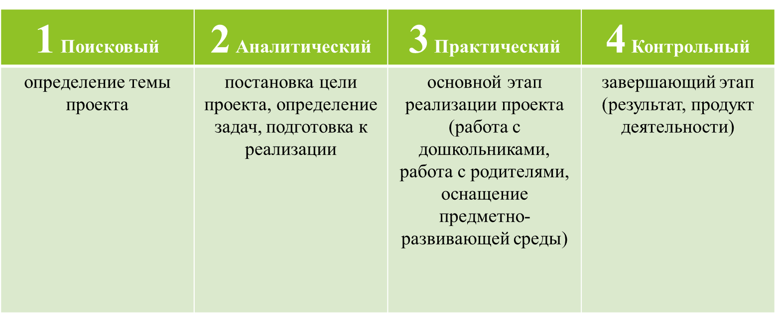
Особенность проектной деятельности в ДОУ является то, что ребенок еще не может самостоятельно найти противоречия в окружающем, сформулировать проблему и определить цель, и поэтапно работать над проектом, всего их 4.
Поисковый
Аналитический
Практический
Контрольный

Slide 5
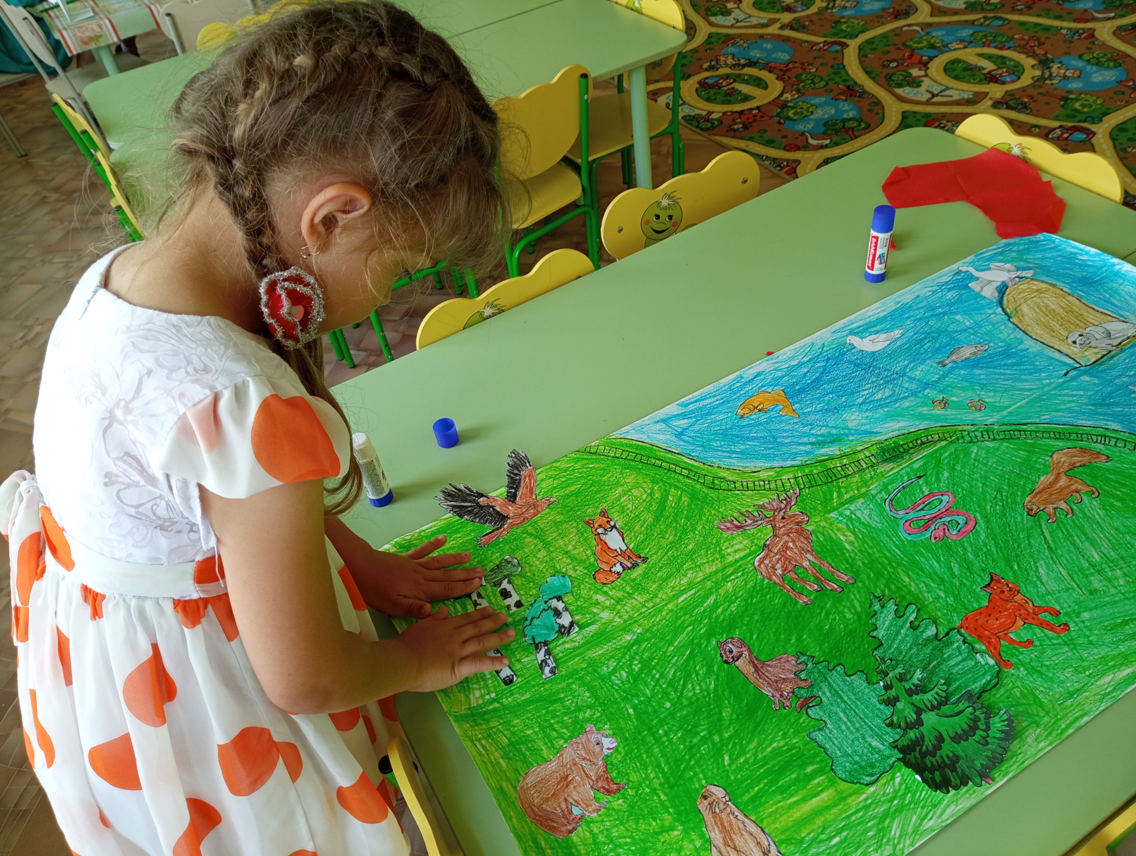
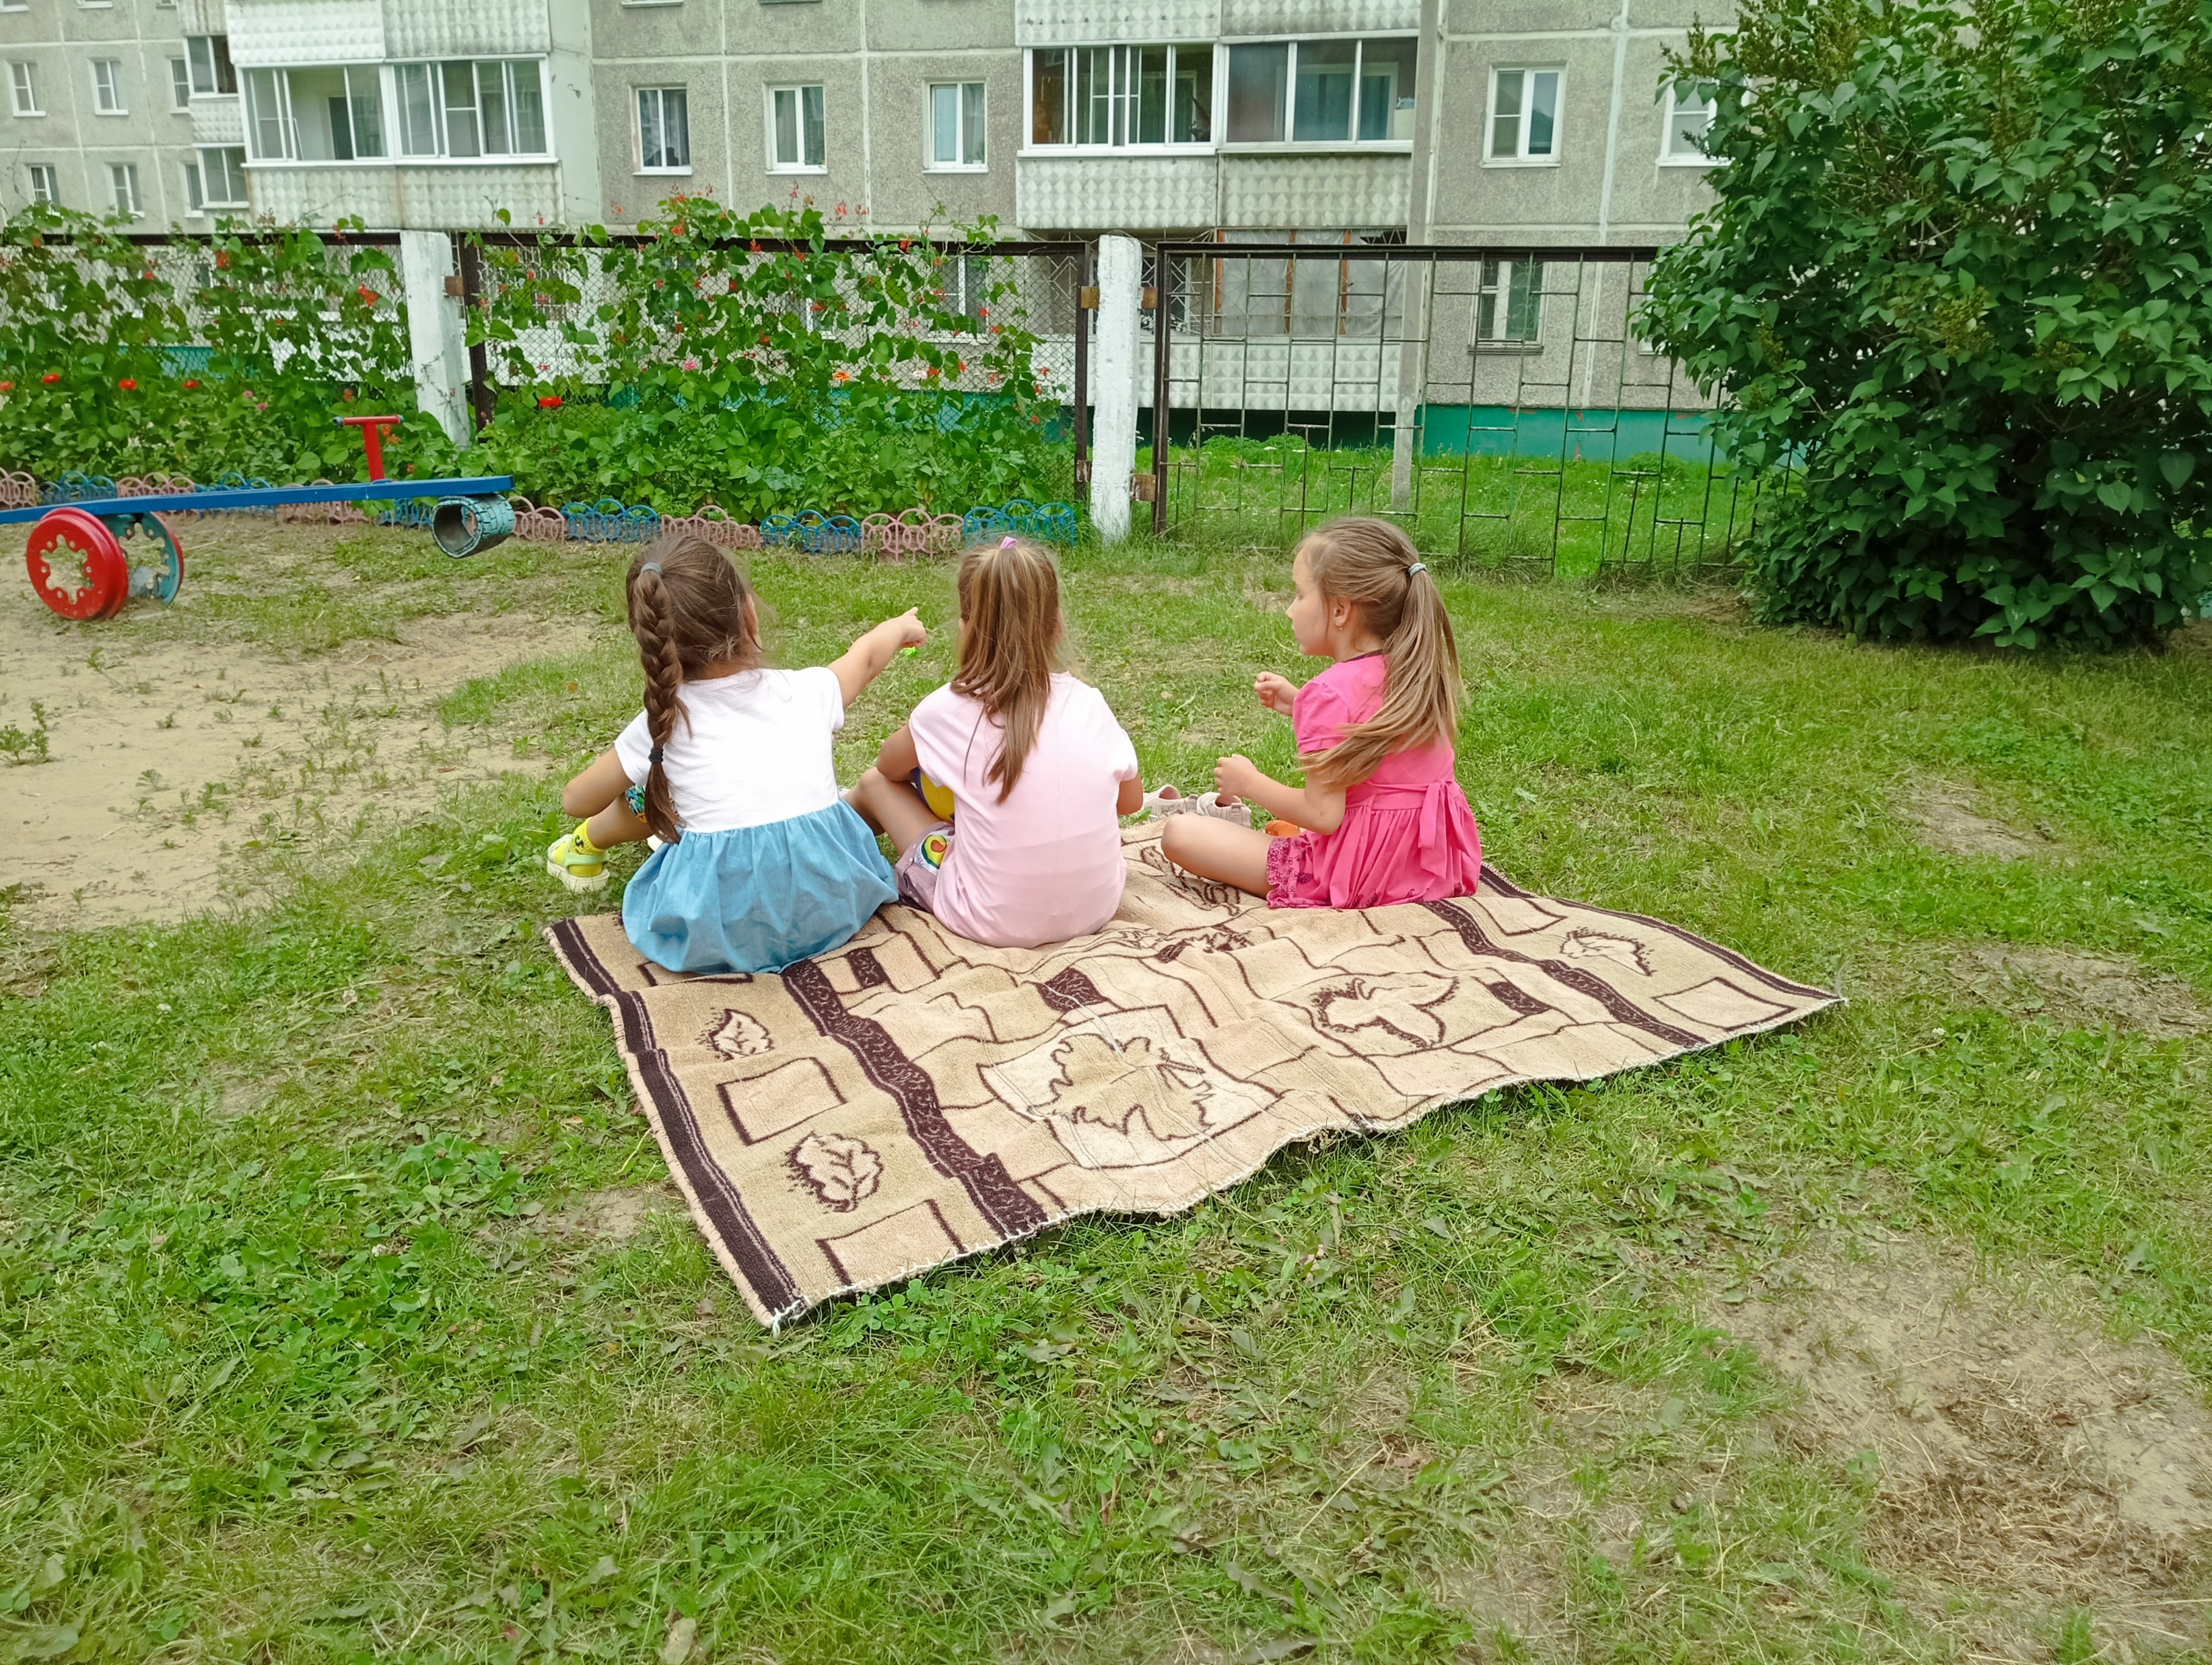
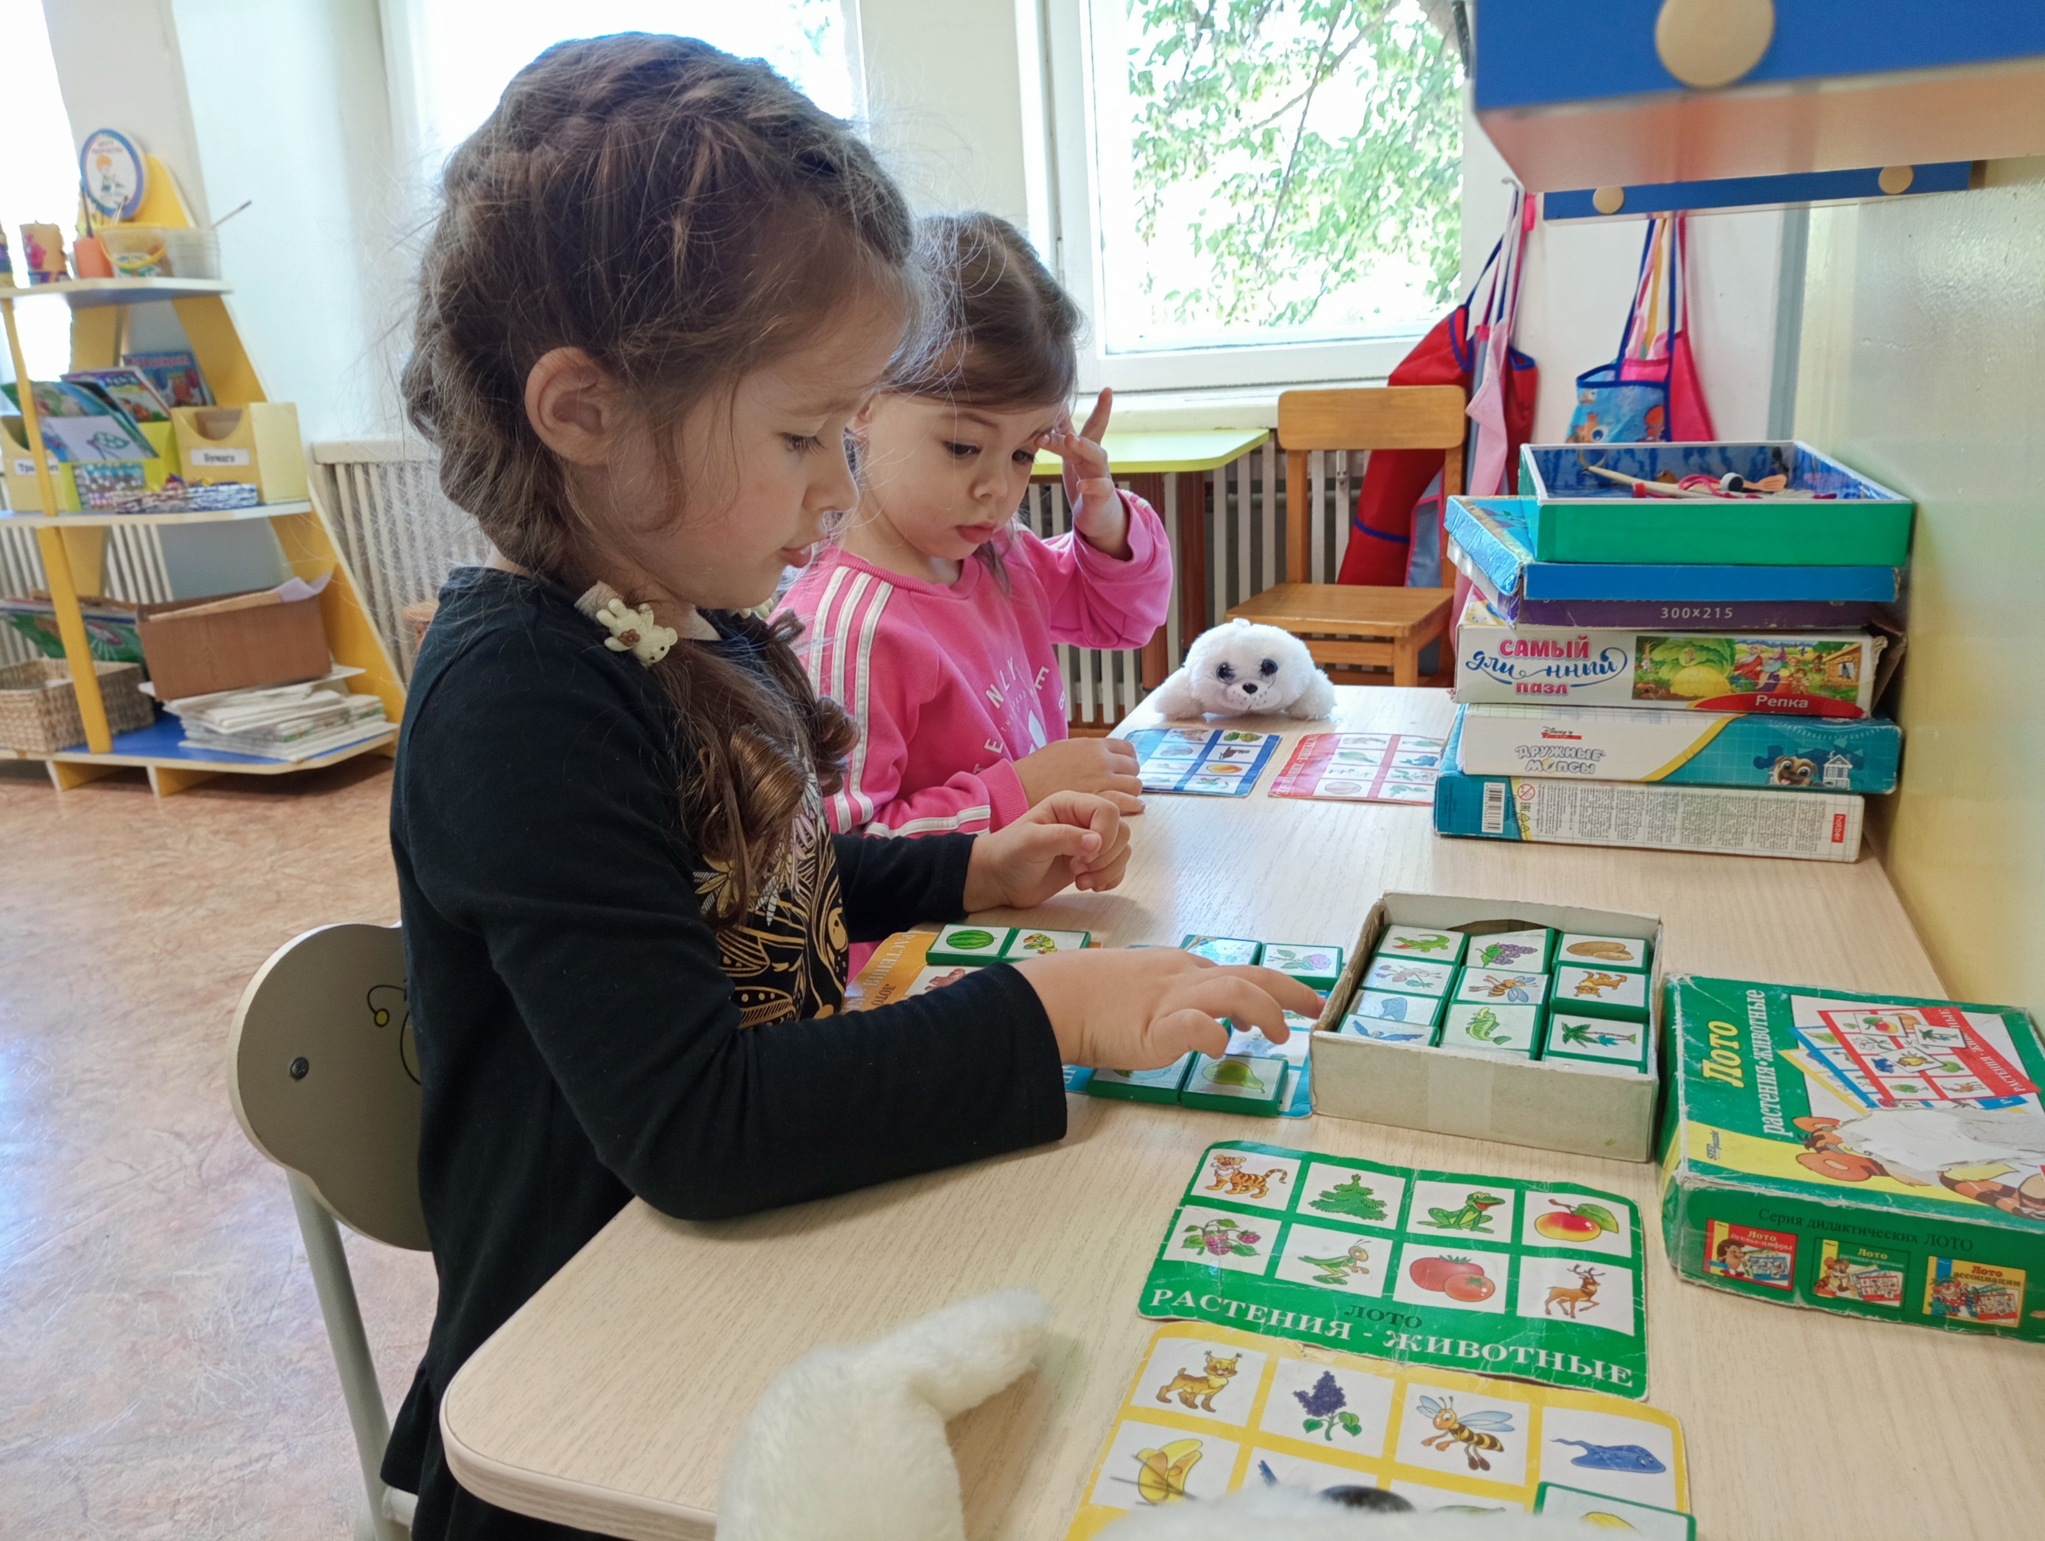
Методы проектной деятельности
Наглядный
Словесный
Практический

Slide 6
Интеграция образовательных областей

Slide 7
Практическая значимость проектной деятельности в ДОУ: - для детей… - родителей…. - самих педагогов…..

Slide 8
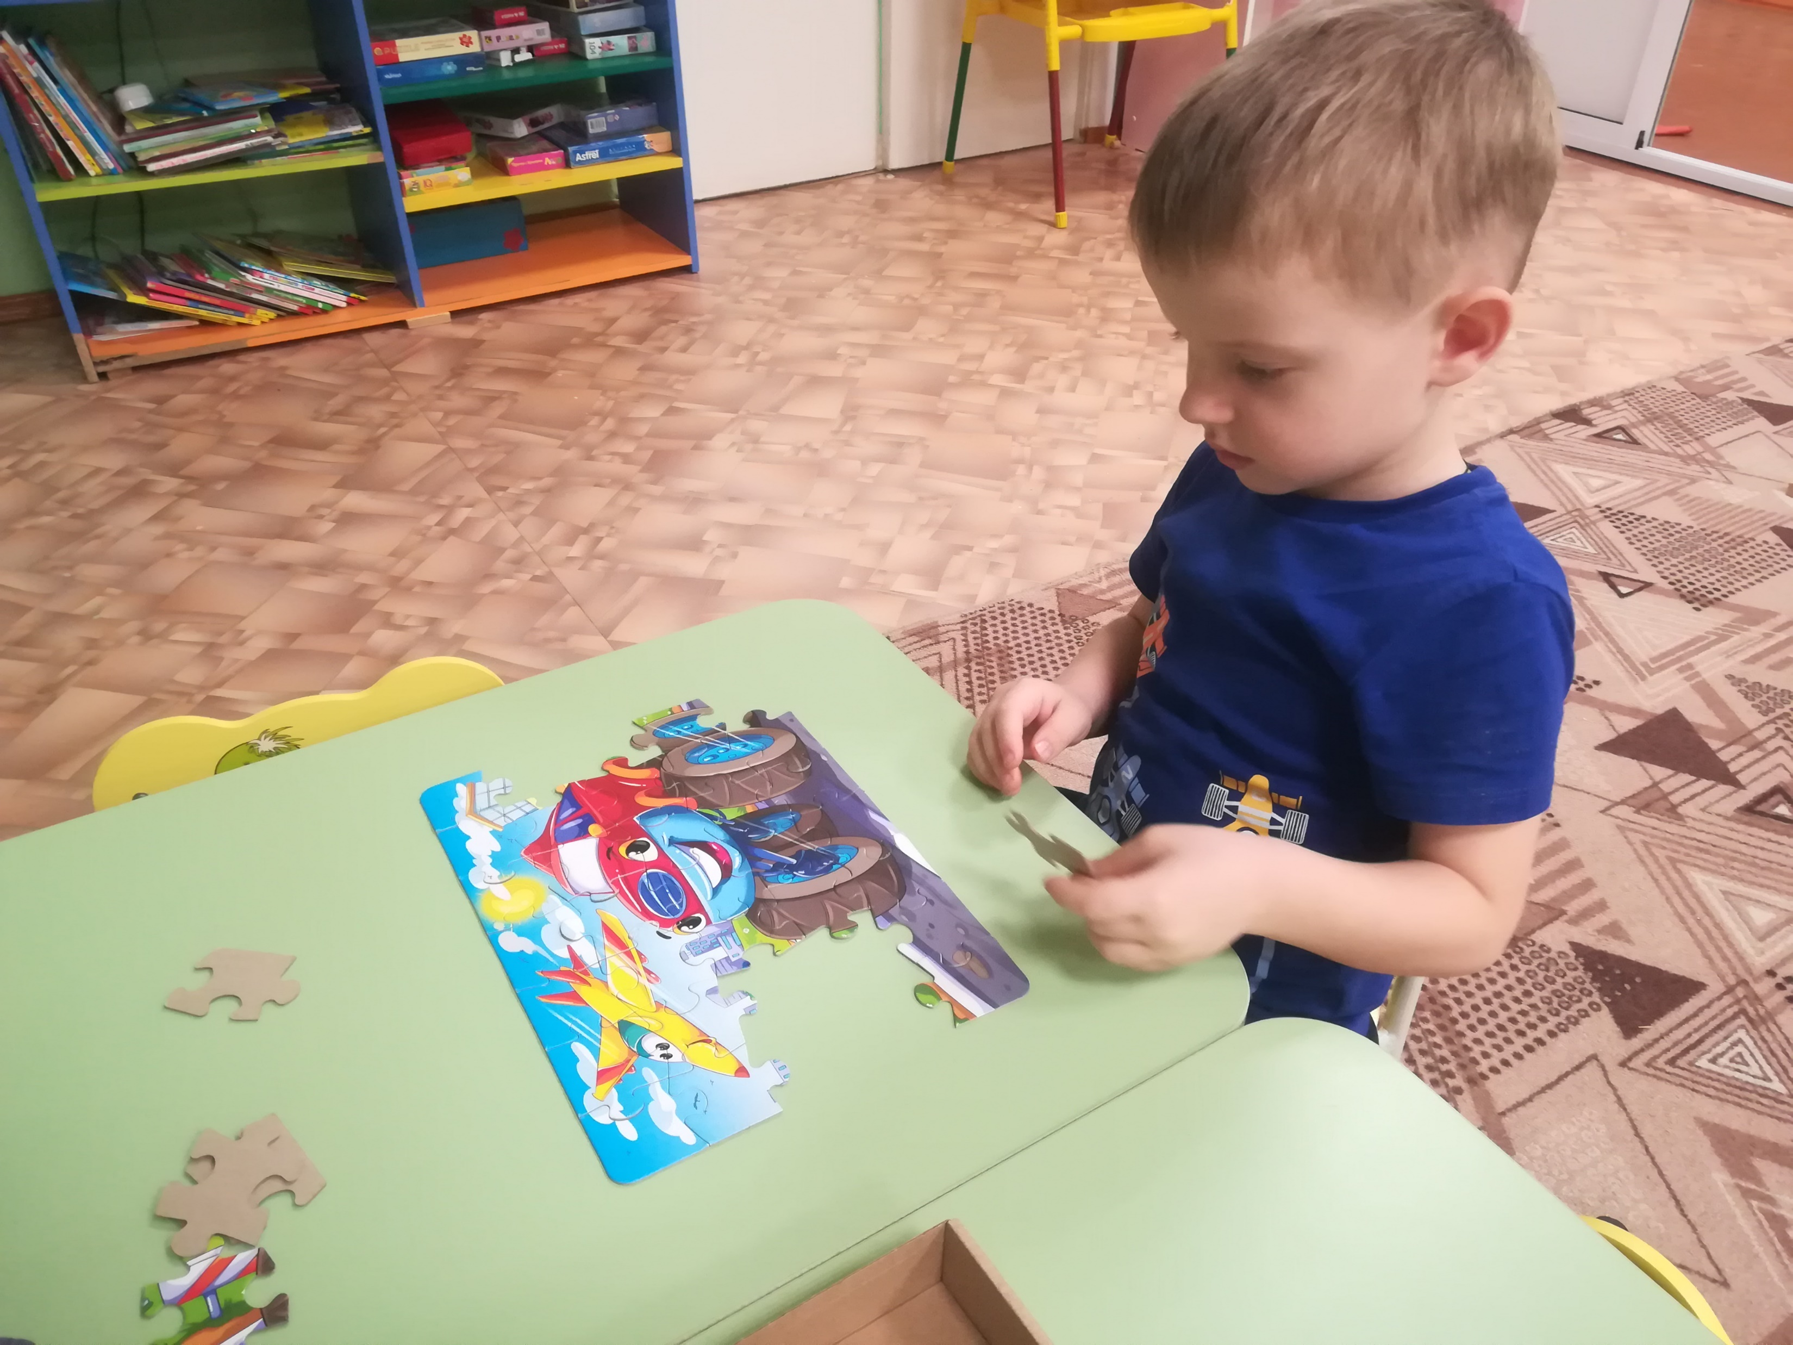
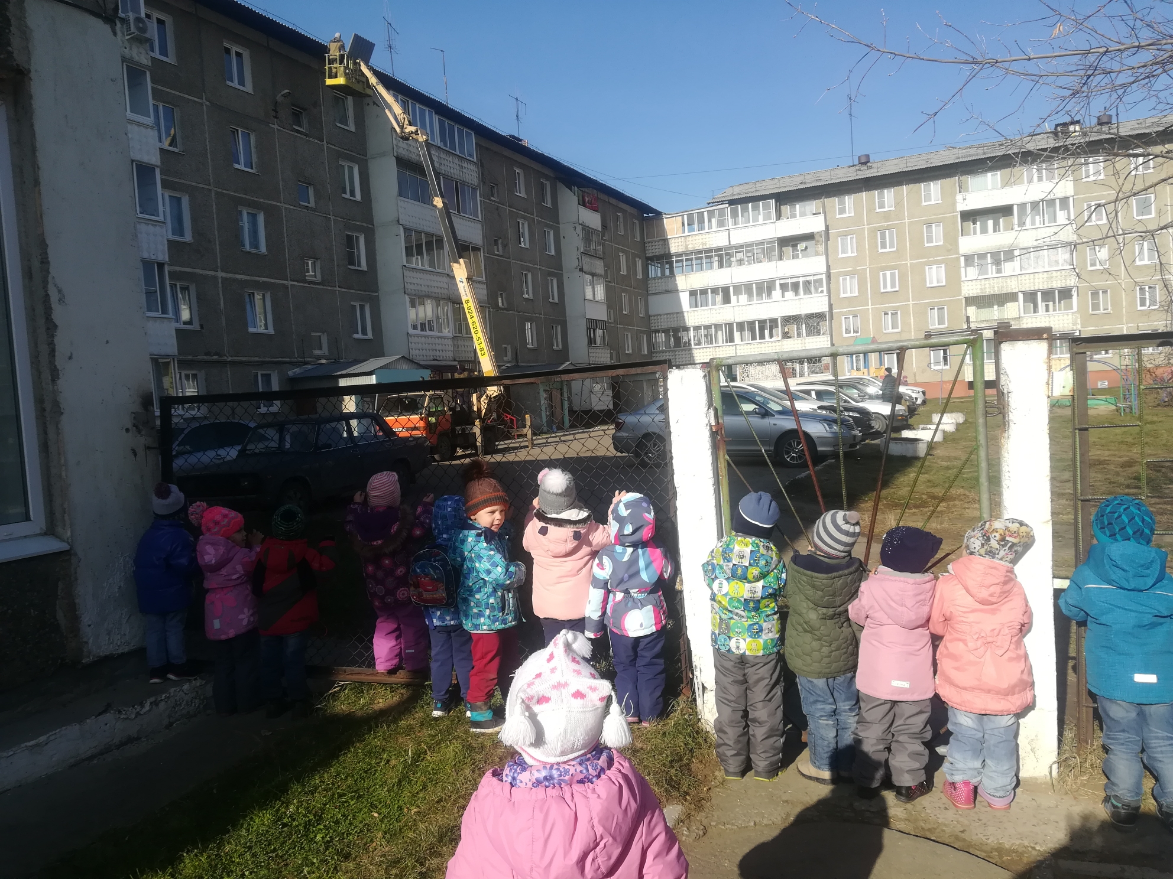
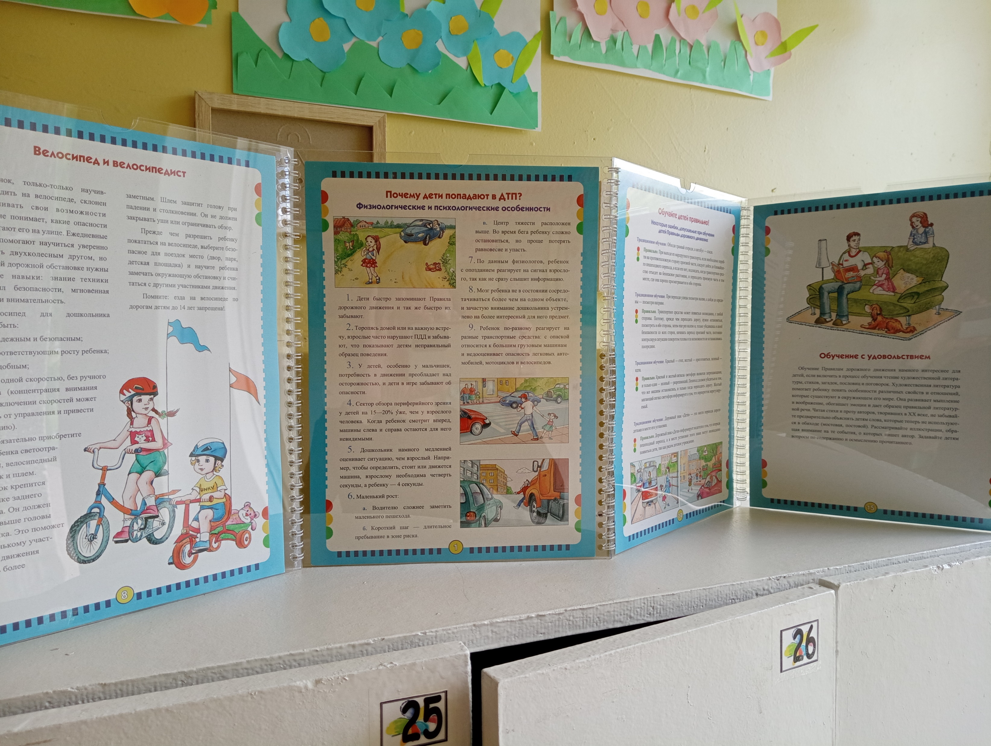
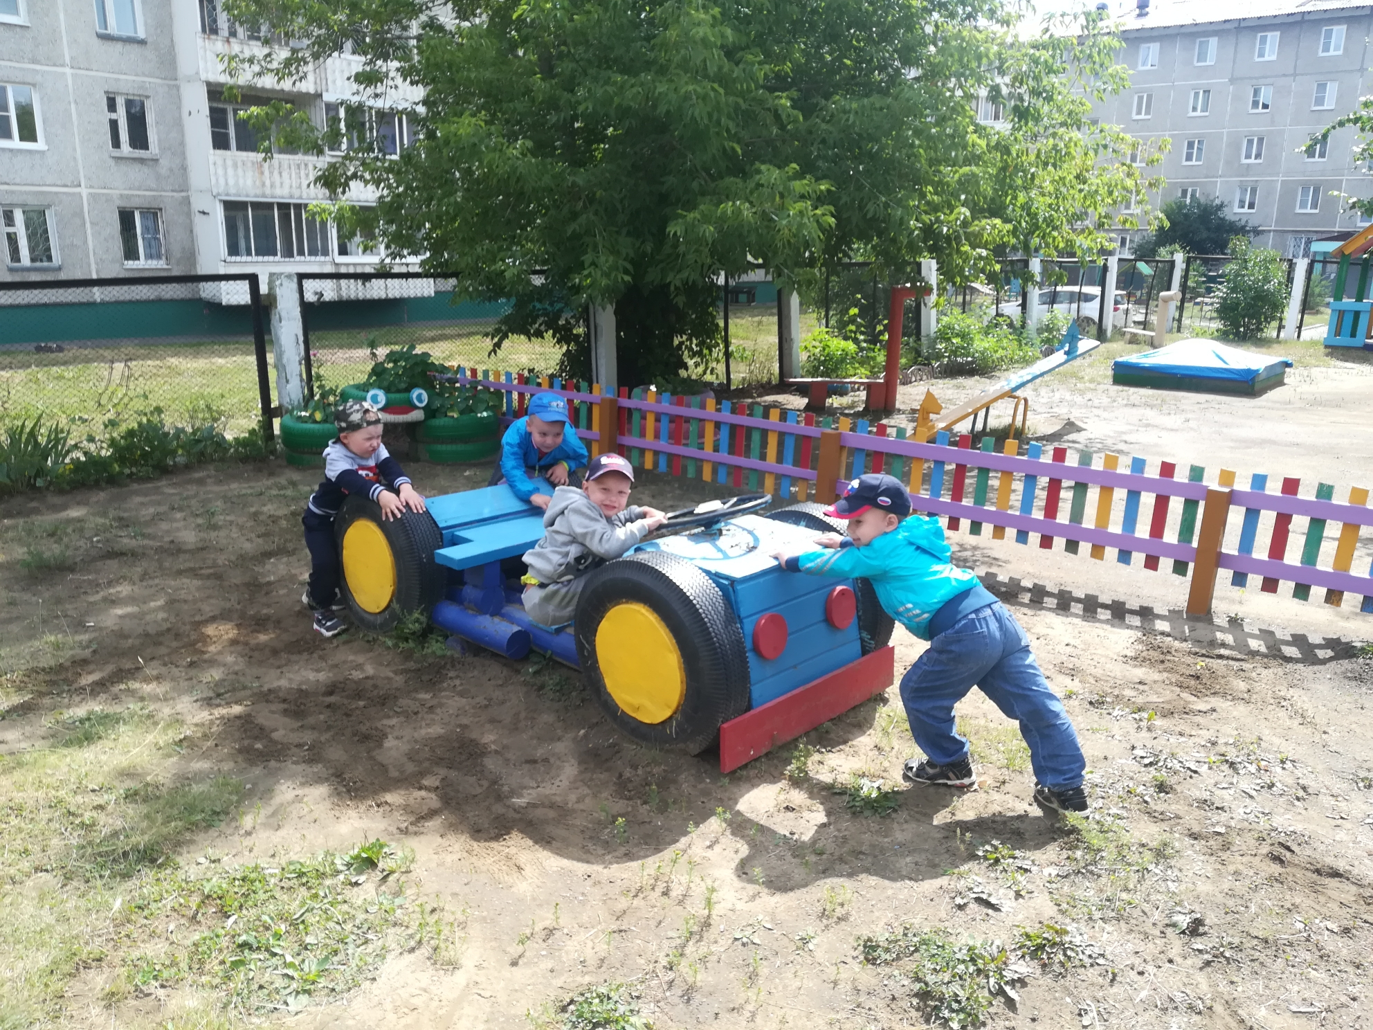
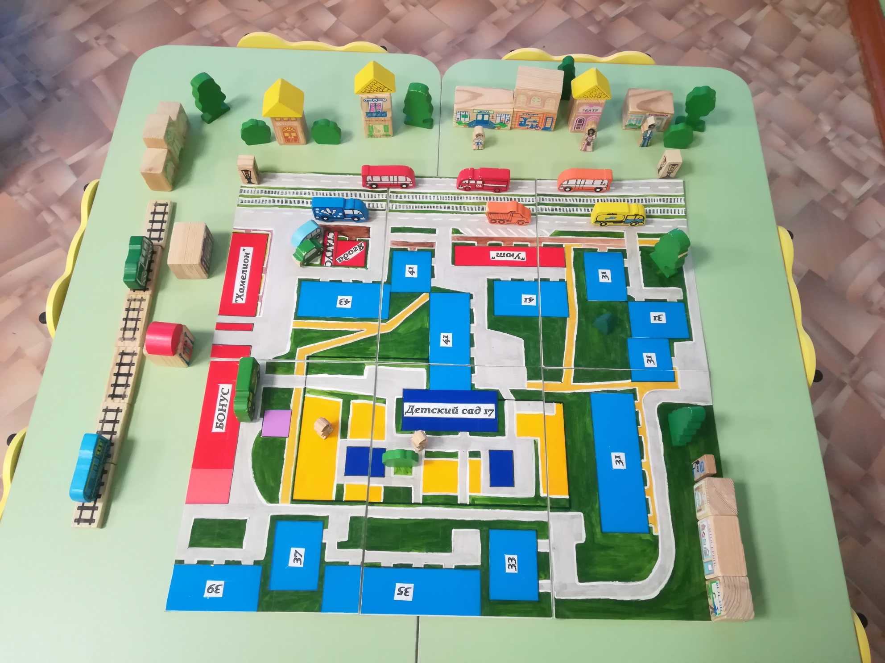
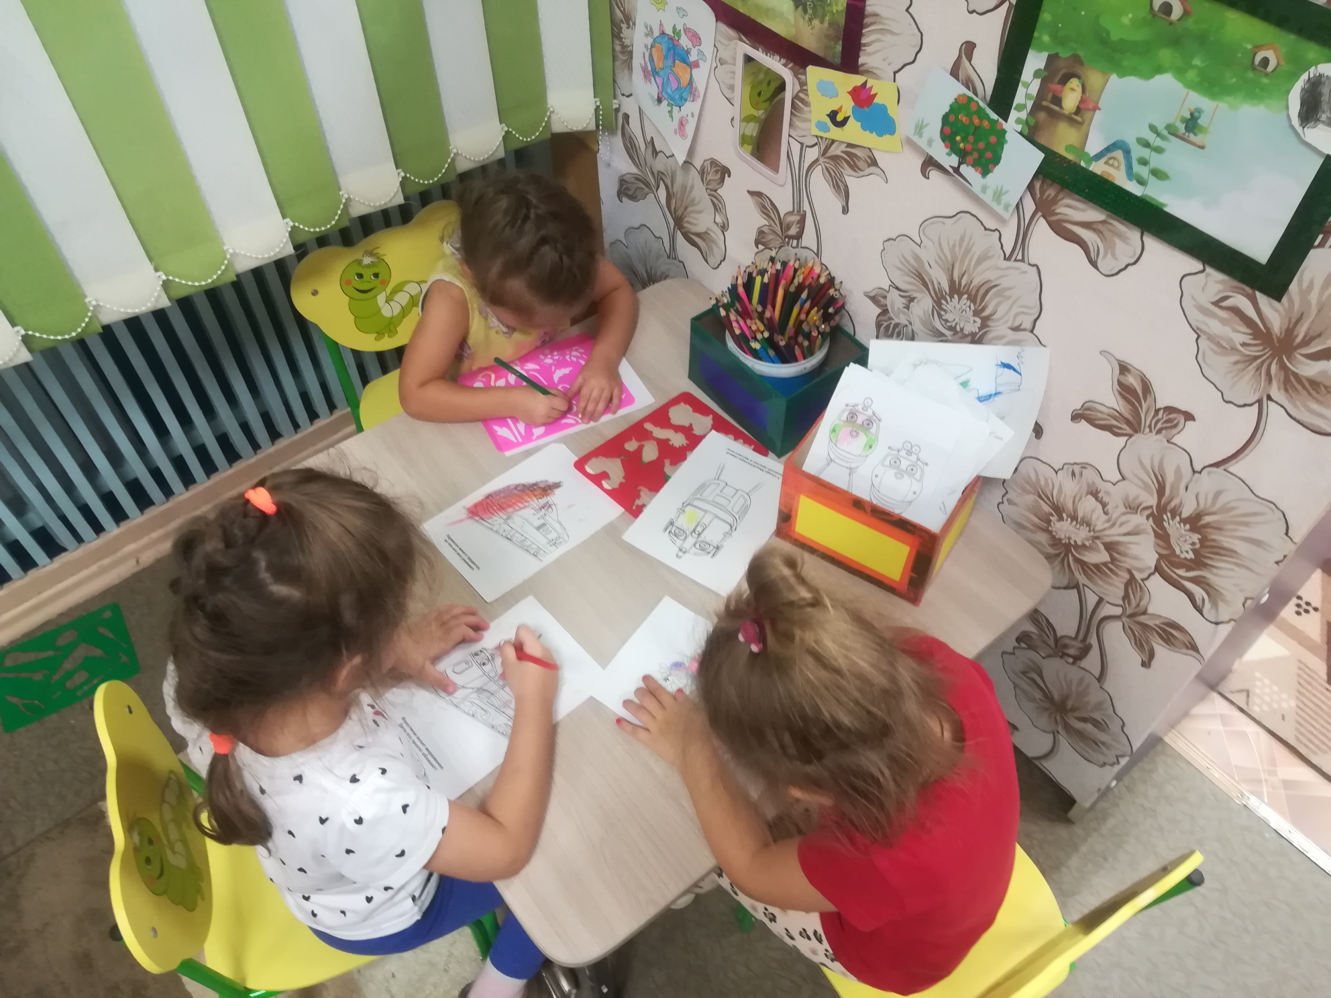
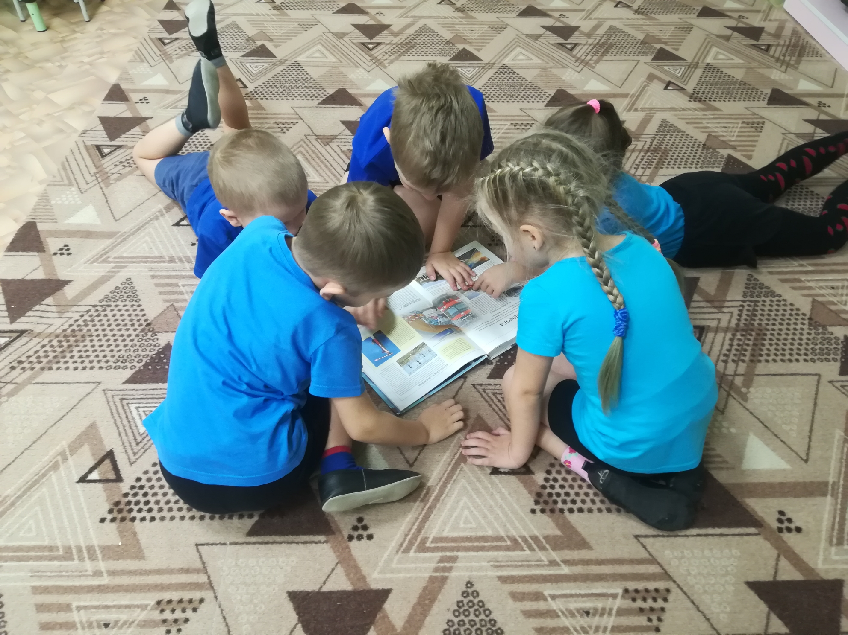
Проект «Правила дорожные детям знать положено!»

Slide 9
Спасибо за внимание! Всем творческих успехов!!!

